Slide 1
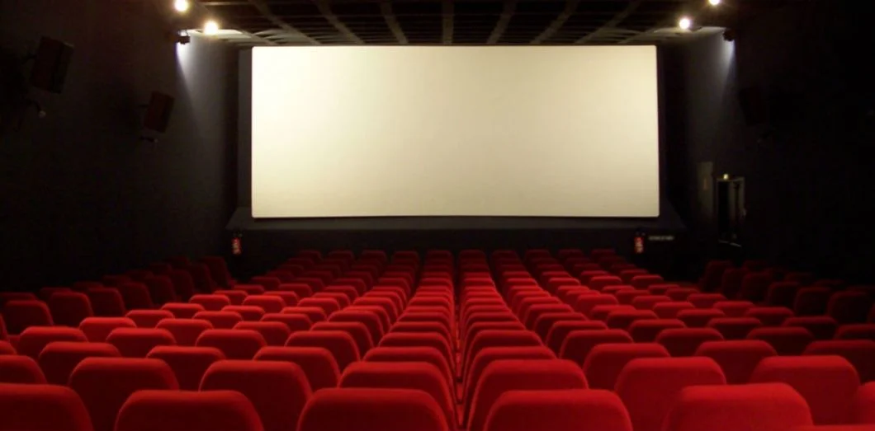
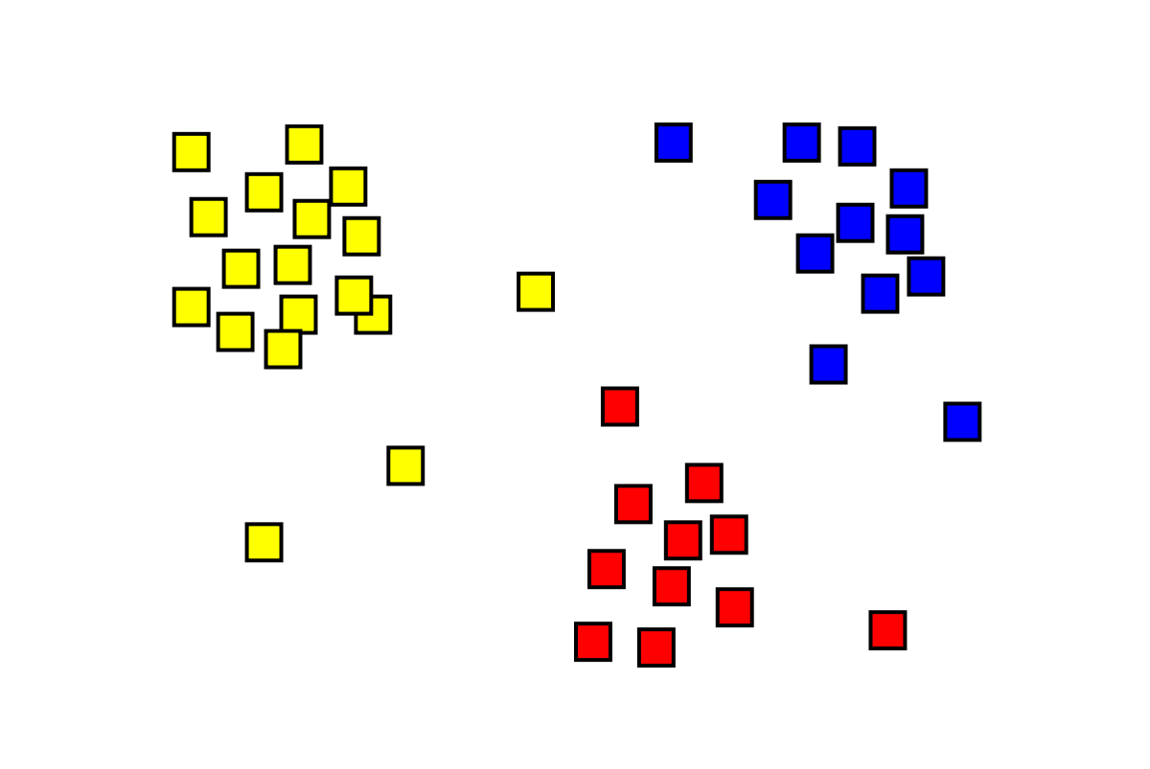
Algorithme de recommandation de films

Slide 2
Sommaire
1. Introduction et donnée utilisée
2. Datalake et flux de la donnée
3. Traitement et machine learning
4. Recommandation

Slide 3
Introduction
La recommandation :
Utilité de ce service ?

